Slide 1
东北大学联合培养 学习汇报总结
Reporter: Austin Zhang
Nov , 2023

Slide 2
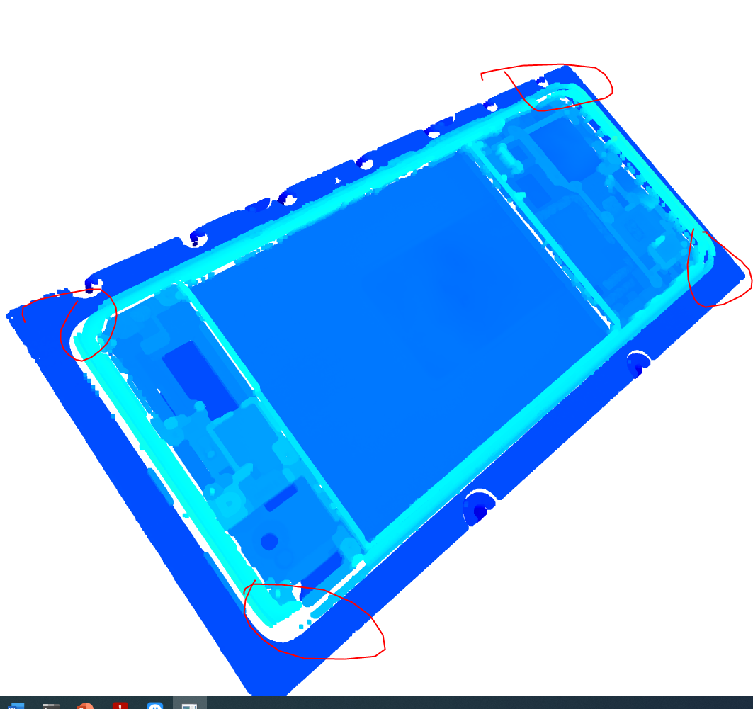
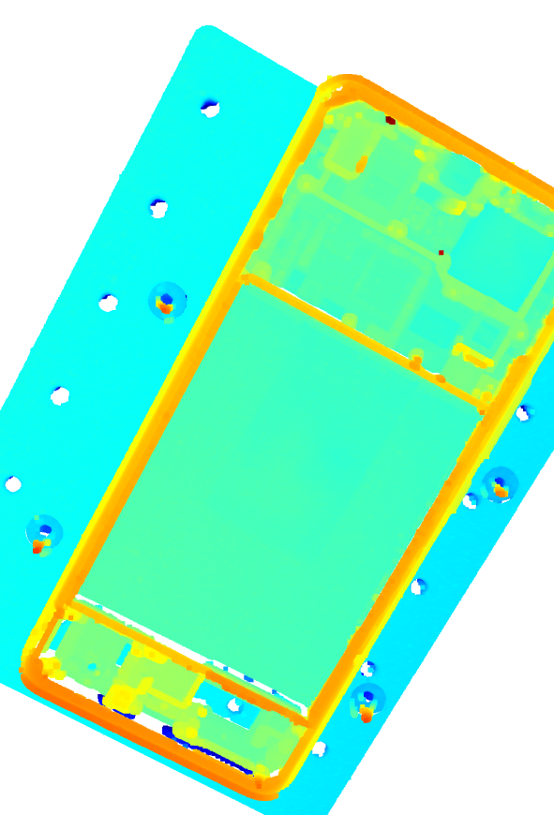
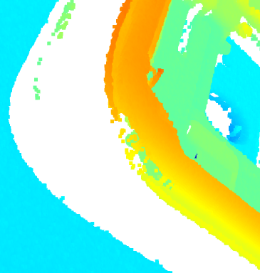
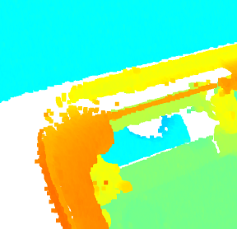
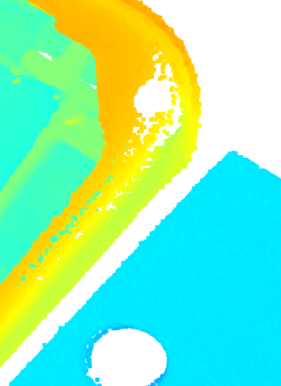
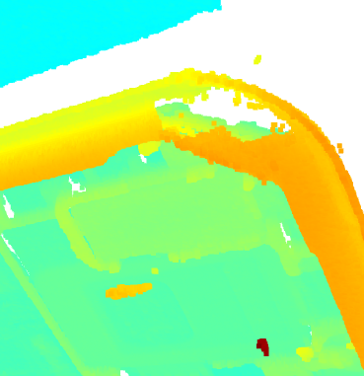
海康 & LMI相机扫描图对比

Slide 3
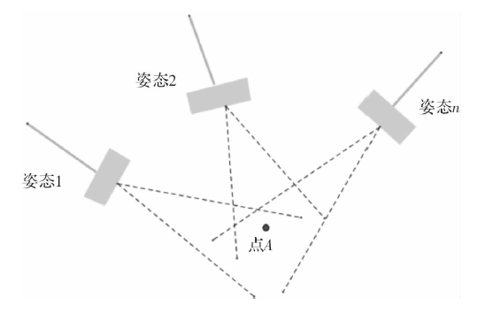
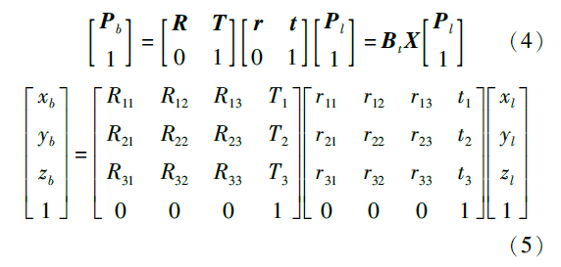
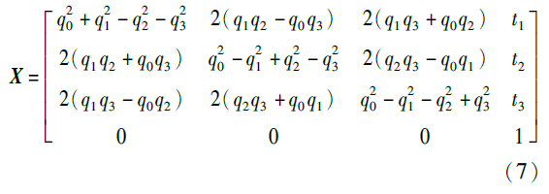
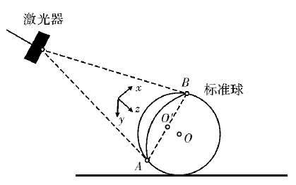
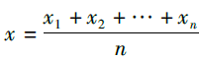
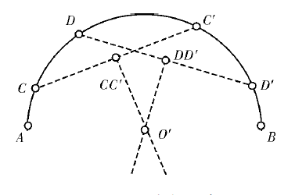
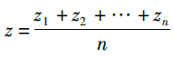
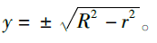
论文研读
No.1 线激光器的手眼标定方法
利用空间定点进行手眼标定并求解(0.5~5mm)
利用标准球球心定点进行手眼标定并求解(0.01~0.17mm)
机械臂 ABB IRB120
重复精度0.01mm
相机 LMI Gocator2340
重复精度1.2µm
线性度0.01
误差分析：
两个方法都是采用的空间定点
手眼标定，相同的误差来源包括不
可避免的硬件设备误差和手眼矩阵
等式求解带来的误差。不同之处是
在方法一中，人为的去让激光线对准空间顶点会带来很大误差，方法二中
则是进行拟合求解圆心进而求解球心(定点)时带来误差。
空间定点标定求解流程
标准球球心定点标定求解流程

Slide 4
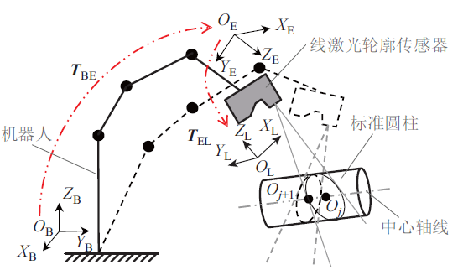
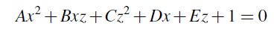
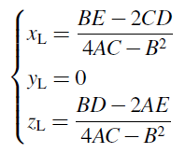
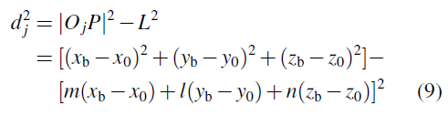
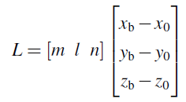
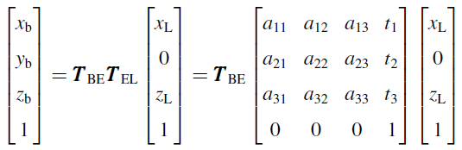
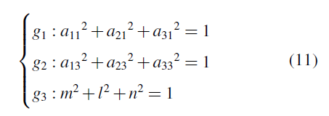
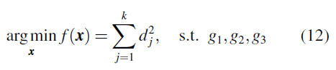
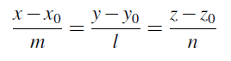
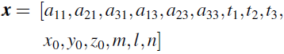
论文研读
No.2 基于标准圆柱的线激光轮廓扫描机器人手眼标定方法
利用椭圆轮廓的估计中心点到圆柱中轴线的距离建立约束优化方程，将手眼标定问题转化为约束优化问题(0.15mm以内，0.3°以内)
粒子群优化（PSO）算法和广义拉格朗日乘子法的融合算法求解最优化问题
机械臂 UR5
重复精度0.1mm
相机 LMI Gocator2340 标定物
重复精度5µm 直径40mm
线性度0.01 精度0.01mm
误差分析：
标定过程相较于论文1基本相同，都是
将激光线置于标定物上。针对得到的轮廓
数据本文采用的是RANSAN拟合，之后将椭圆中心约束在圆柱的中轴线上建立
约束方程，通过PSO算法广义拉格朗日乘子法的融合算法进行最优化问题的优解。
随机抽样一致性算法RANSAC
粒子群优化（PSO）算法和广义拉格朗日乘子法的融合算法求解最优化问题
Oj
P
L
圆柱轴线上一点P(x0;y0; z0)
轴线的方向向量N = [m; l;n]

Slide 5
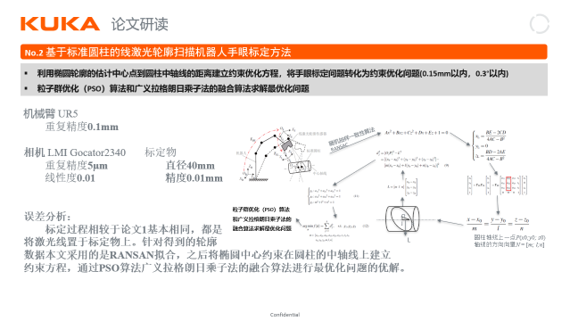
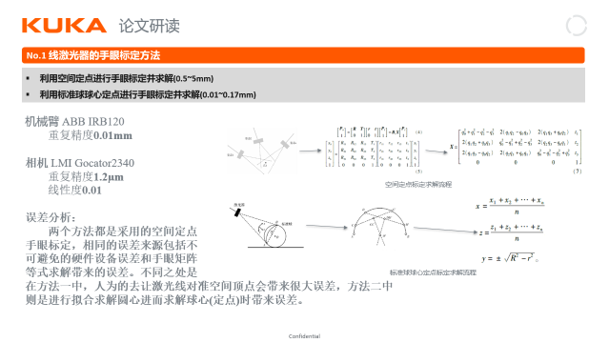
对比误差分析：
论文2在硬件精度相差一个数量级的情况下，得到同一量级的手眼精度，这得益于论文在进行标定物
点云数据处理时，采用了精度更高、鲁棒性更强的RANSAN拟合算法，以及更加优异的手眼矩阵求解算法。

Slide 6
论文研读
No.1 线激光器的手眼标定方法
利用空间定点进行手眼标定并求解(0.5~5mm)
利用标准球球心定点进行手眼标定并求解(0.01~0.17mm)
机械臂 ABB IRB120
重复精度0.01mm
相机 LMI Gocator2340
重复精度1.2µm
线性度0.01
误差分析：
两个方法都是采用的空间定点
手眼标定，相同的误差来源包括不
可避免的硬件设备误差和手眼矩阵
等式求解带来的误差。不同之处是
在方法一中，人为的去让激光线对准空间顶点会带来很大误差，方法二中
则是进行拟合求解圆心进而求解球心(定点)时带来误差。
空间定点标定求解流程
标准球球心定点标定求解流程

Slide 7
论文研读
No.2 基于标准圆柱的线激光轮廓扫描机器人手眼标定方法
利用椭圆轮廓的估计中心点到圆柱中轴线的距离建立约束优化方程，将手眼标定问题转化为约束优化问题(0.15mm以内，0.3°以内)
粒子群优化（PSO）算法和广义拉格朗日乘子法的融合算法求解最优化问题
机械臂 UR5
重复精度0.1mm
相机 LMI Gocator2340 标定物
重复精度5µm 直径40mm
线性度0.01 精度0.01mm
误差分析：
标定过程相较于论文1基本相同，都是
将激光线置于标定物上。针对得到的轮廓
数据本文采用的是RANSAN拟合，之后将椭圆中心约束在圆柱的中轴线上建立
约束方程，通过PSO算法广义拉格朗日乘子法的融合算法进行最优化问题的优解。
随机抽样一致性算法RANSAC
粒子群优化（PSO）算法和广义拉格朗日乘子法的融合算法求解最优化问题
Oj
P
L
圆柱轴线上一点P(x0;y0; z0)
轴线的方向向量N = [m; l;n]

Slide 8
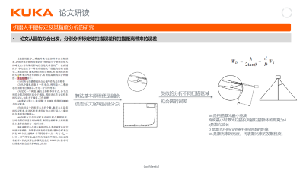
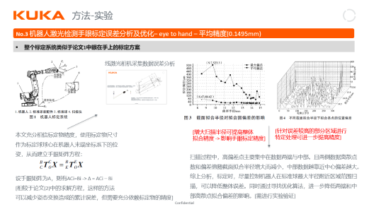
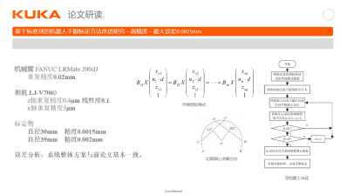
论文研读
No.3 机器人激光检测手眼标定误差分析及优化– eye to hand – 平均精度(0.1495mm)
对(1)中提出的标定求优化扫描方案进行实验和数据验证
对(1)中的最小二乘法圆的拟合方案进行修正
论文(2)验证了此方法得到高精度的可行性
机械臂 ABB IRB 6700
重复精度0.05mm
相机 LJ-G5001 (?)
标定物
直径30mm 精度0.0015mm
直径39mm 精度0.002mm
误差分析：本文的手眼矩阵方程高度依赖标定物尺寸精度，其外在
点云拟合过程处使用最小二乘法而非RANSAC。
对使用相机采集标定球数据的方法进行了优化
使用标定物的固定精度误差代替变换姿态带来的累计误差
(1) 机器人手眼标定及其精度分析的研究-2018
(2) 基于标准球的机器人手眼标定方法改进研究 -2019

Slide 9
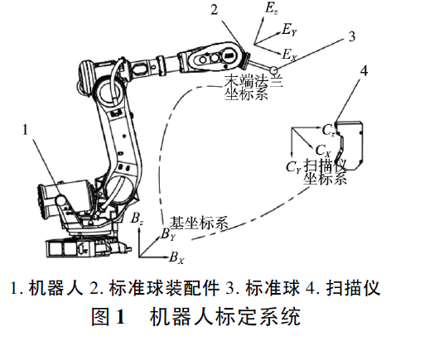
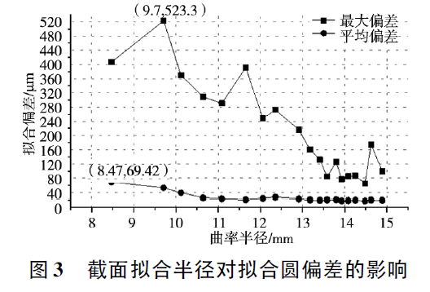
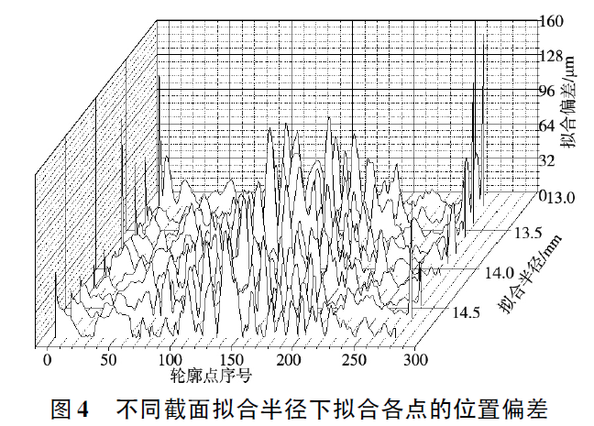
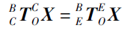
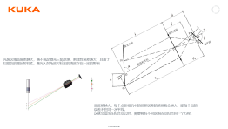
方法-实验
No.3 机器人激光检测手眼标定误差分析及优化– eye to hand – 平均精度(0.1495mm)
整个标定系统类似于论文1中眼在手上的标定方案
线激光相机采集数据误差分析
本文充分相信标定物精度，使用标定物尺寸
作为标定球球心在机器人末端坐标系下的位
姿，从而建立手眼矩阵方程：
[增大扫描半径可提高整体
拟合精度 -> 影响手眼标定精度]
[针对误差较高的部分区域进行
特定处理可进一步提高精度]
扫描过程中，高偏差点主要集中在数据两端与中部。且两侧数据离散点数和偏差值随截面拟合半径增大而减小，中部数据越靠近中心偏差越大。
综上分析，标定时，尽量控制机器人在标准球最大半径附近区域范围扫描，可以降低整体误差。同时通过寻找优化算法，进一步降低两端和中部离散点拟合偏差的影响。[需进行实验验证]
设手眼矩阵为A，则有ACi=Bi -> Δ = ACi – Bi
[相较于论文(2)中的求解方程，这样的方法
可以减少姿态变换造成的累计误差，但需要充分依赖标定物的精度]

Slide 10
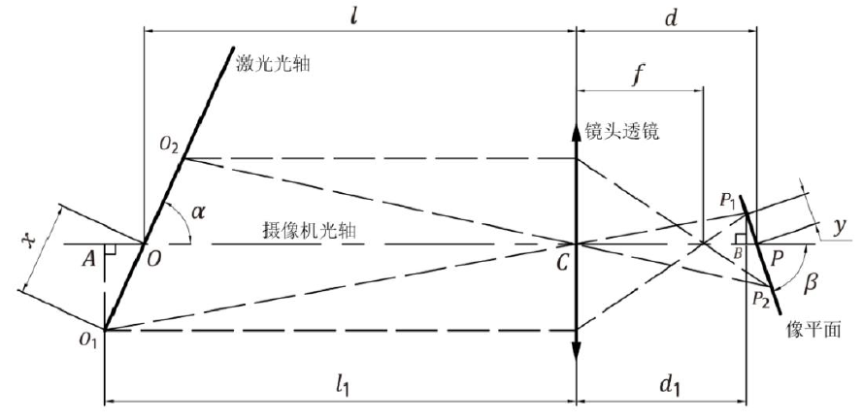
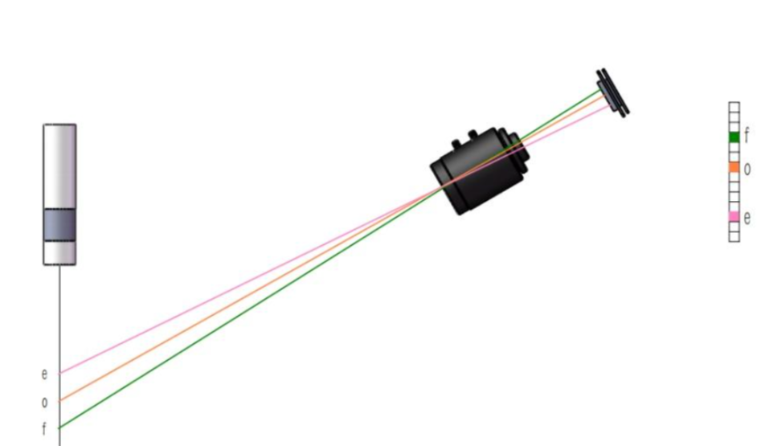
光斑区域高度差越大，越不满足激光三角原理，则线性误差越大，且由于
扫描仪的漫反射特性，激光入射角度对标定的精度存在一定的影响
高度差越大，每个点在相机中的投影误差的差别就会越大，即每个点的
误差不在同一水平线。
这就会造成在拟合点云时，需要将有不同误差的点拟合同一个方程。

Slide 11
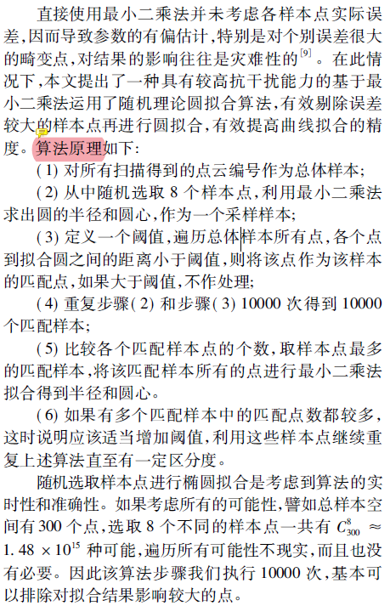
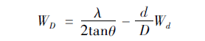
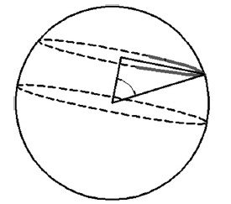
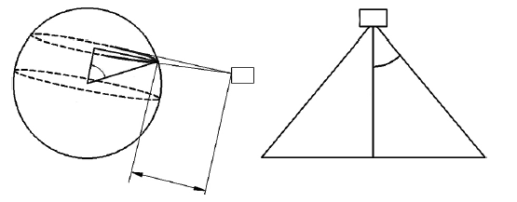
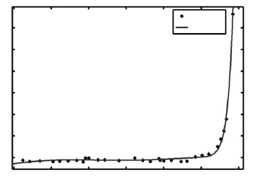
论文研读
机器人手眼标定及其精度分析的研究
论文从圆的拟合出发，分别分析标定球扫描误差和扫描距离带来的误差
算法基本原理便是剔除
误差较大区域的部分点
类似的分析不同扫描区域
拟合圆的误差
Wd 是扫描激光最小宽度
宽度最小时激光扫描仪到被扫描物体的距离为d
λ是激光波长
D 是激光扫描仪到被扫描物体的距离
WD 是激光束的宽度，代表激光束的发散程度。

Slide 12
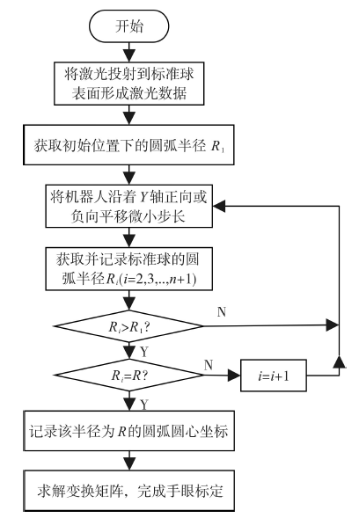
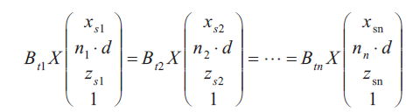
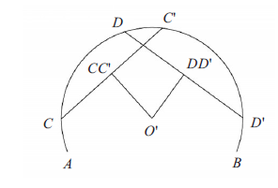
论文研读
基于标准球的机器人手眼标定方法改进研究 – 高精度 – 最大误差0.0815mm
机械臂 FANUC LRMate 200iD
重复精度0.02mm
相机 LJ-V7060
z轴重复精度0.4µm 线性度0.1
x轴重复精度5µm
标定物
直径30mm 精度0.0015mm
直径39mm 精度0.002mm
误差分析：系统整体方案与前论文基本一致。
手眼矩阵等式
切面圆心求解方法
寻找最大半径

Slide 13
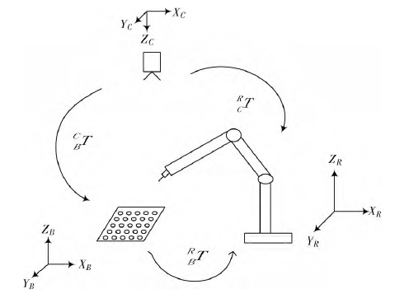
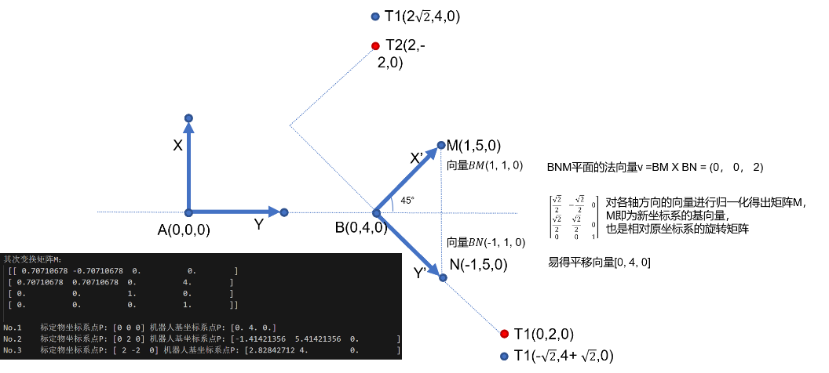
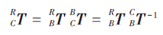
论文研读
No.4 面向物料抓取机器人的新型手眼标定方法 – eye to hand
精度很差，过程可借鉴 – 使用圆形阵列标定板
其中标定板 与相机坐标系的坐标系变换矩阵即为相机外参
标定板与基坐标系的坐标系变换矩阵原理与机械臂建立外部
工具坐标系类似[依赖TCP标定的误差]：
标定系统示意图
建立手眼标定方程：
手动验证坐标系之间的变换

Slide 14
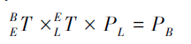
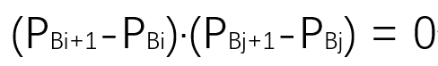
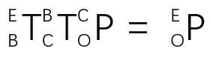

论文研读
No.5 正交约束下的机器人线结构光手眼标定
机械臂 ABB S7－1200
重复精度0.01mm
相机 同舟兴业-GF3－150
重复精度0.03mm
标定版
直角精度0.05°
误差分析：
手眼矩阵等式：
在标定板具有正交关系的两条直线(i，j)上采集点P
眼在手上
手眼矩阵等式：
在标定板具有正交关系的两条直线(i，j)上采集点P
眼在手外

Slide 15
手眼标定方案 & 误差分析
手眼标定误差来源：
a. 设备误差
b. 标定过程误差
c. 手眼矩阵求解误差
1）经典手眼标定矩阵求解方案 -> 找到系统中存在的相对不变的坐标系变换作为等式关系 -> 利用等式关系建立AX=XB -> 利用TSAI方法进行求解[插入TSAI方法的计算流程]
2）建立包含约束的最优化问题 -> 利用最优化算法进行求解
3）论文中提到的其他求解方法
标定板
标定球 & 圆柱
立体梯形标定物

Slide 16


PSO & TSAI
手眼矩阵方法求解实验
针对网络上现有的手眼标定数据，利用PSO和TSAI方法分别对其进行求解
TSAI
眼在手上标定流程的位姿数据
PSO(没有做限制条件)
粗限制
a. TSAI算法流程

Slide 17
基于标定板的手眼标定方案
方格标定板
实心圆阵列标定板
基于方格标定板正交属性的进行快速求解，但是在标定过程中无法避免人员主动参与，造成在采集标定板上的数据时产生地不可避免的误差。
利用实心圆阵列标定板和TCP，在标定板上构建基于基坐标系的外部固定坐标系
依赖于TCP标定的精度

Slide 18
基于标定球、圆柱等标定物的手眼标定方案
标定球 & 圆柱
这些标定物的手眼标定方案利用点云拟合的方法去确定空间的顶点，来建立首演矩阵等式，避免了主动参与拍摄空间定点拍摄带来的误差，从而的这类方案在标定过程中的主要误差来源于点云的拟合。
此外标定球相较于大多数标定板方案会避免相机外参求解[如若标定物尺寸精度可信，还可以减少改变位姿进行联立求解带来的累计误差]，大大优化减少了标定过程和精度提高的可能性。

Slide 19
自主设计方案设想
a. 标定物
1) 基于标定板，在尽可能避免人工干预相机采集数据的情况下，提高相机外参矩阵的求解或TCP标定的精度来实现手眼标定。
2) 基于其他标定物，尽可能避免线激光相机在具有高度差物体表面产生误差的情况下，提高点云拟合的精度。
b. 手眼标定求解
1) 基础方面，以学习空间转换和TSAI求解过程为切入点，寻找可以优化和改进的地方。
2) 尝试建立多种手眼矩阵最优化问题，使用并优化多种最优化算法进行求解手眼矩阵。
3) 尝试在1)中找到突破口并加入2)中的最优化算法，结合两个方法的优点建立手眼矩阵方程和求解方法。
c. 自动手眼标定
1) 利用TCP建立外部坐标系[作为标定时的球心坐标系] – 不会影响精度，主要影响

Slide 20


手机边框中心线提取
def filterByY(pcd):
'''根据Y值确定不同的激光线，提取当前激光线X的中值点 Args:
pcd (_type_): _description_ Returns:
trackPoints: 返回中心线上的点
'''
points = pcd.points
trackPoints = [] # 当前激光线
currentY = points[0][1]
line = [] for i in range(0, len(points)):
# 不再属于同一条激光线
if (points[i][1] != currentY):
# 此处转为ndarray是为了使用bool_list(flag)去索引ndarray
line = np.asarray(line) # 求X的中值点
xMedian = statistics.median([row[0] for row in line]) # 提取当前激光线的中值点
flag = [abs(xMedian-line[:, 0]) < 0.05]
line_list = line[flag[0]].tolist()
# 将当前激光线的中值点存入中心线
for linePoints in line_list:
trackPoints.append(linePoints)
# 清空当前激光线
line = []
currentY = points[i][1]
line.append(points[i])
return trackPoints
利用线扫相机采集得到的坐标数据特点，提取各轮廓线数据的中心点(x坐标中值)

Slide 21
11月计划安排及研究思路
根据目前的掌握情况，依次尝试各手眼标定方案并分析误差来源和改进可能，整个思路调整方案
学习三维空间变换相关的几何学和矩阵运算，深入原理寻找可能的解决方案
学习经典的点云分割网络以及前沿的研究成果
贴合在做项目细化毕业课题并积极展开学习研究

Slide 22
Thank you!

